Slide 1
Základy entomologie
Cvičení 6
Abdomen II.

Slide 2
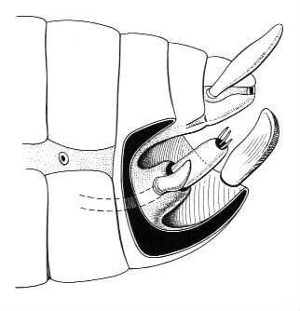
Terminalia
Idealizované samčí pohlavní orgány
anální kužel
cercus
T 11=epiproct
T 8
T 9
T 10
periproct
anus
stigma
paraproct
gonopody
titilátory
endophallus
penis
= aedeagus
S 8
paramera
phallobasis
ductus ejaculatorius
cranium

Slide 3
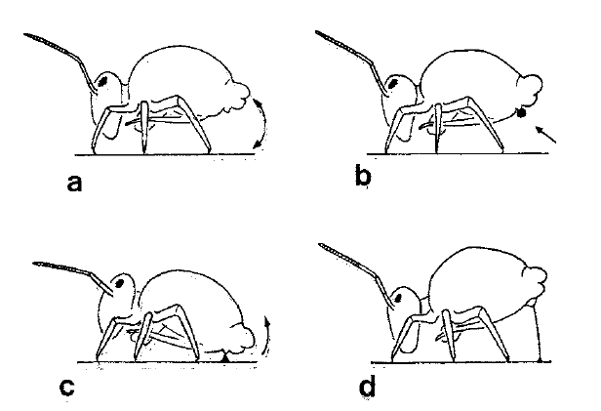
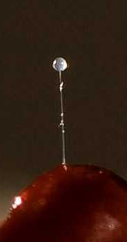
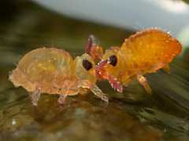
Vnitřní oplození
a) nepřímý přenos spermatu
  - spermatofor na substrát nebo vlákno
  - jen u Collembola, Diplura, Archaeognatha a Zygentoma (= u vlhkomilných skupin)
Pinot 1976

Slide 4
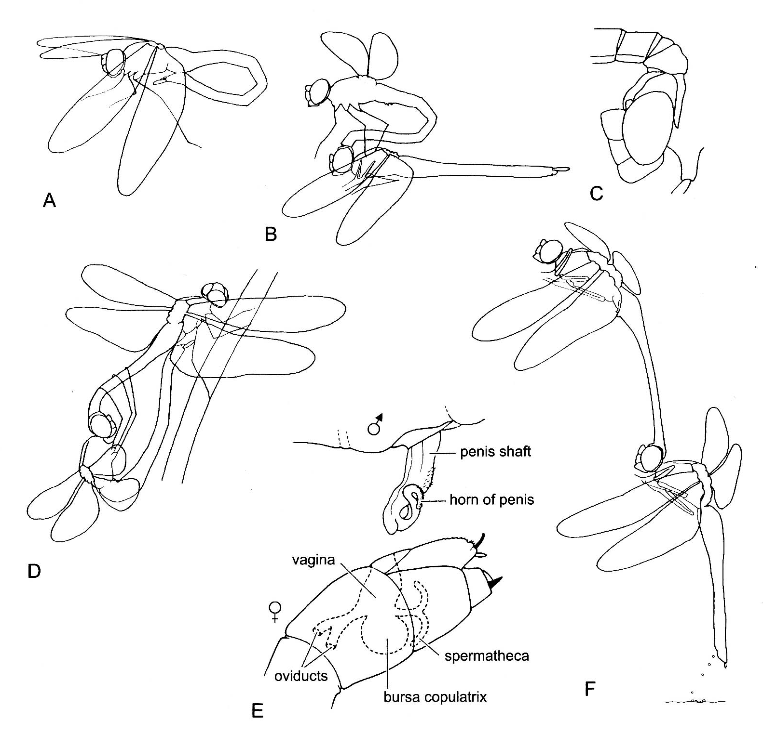
Vnitřní oplození
b) přímý přenos spermatu
  přechodný případ: sekundární pohlavní orgán u Odonata
Heming 2003

Slide 5
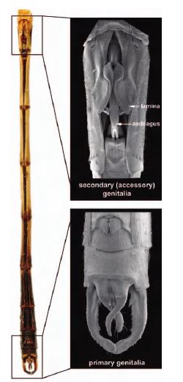
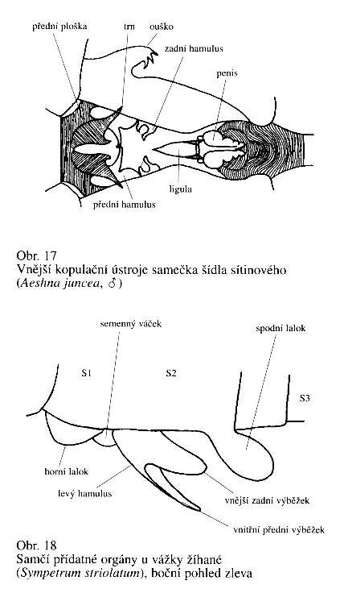
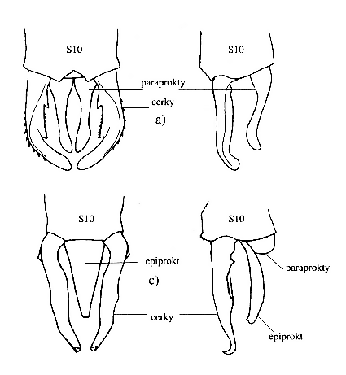
Odonata (Vážky)
sekundární samčí kopulační orgány na 2. a 3. článku
Grimaldi & Engel 2005
Hanel & Zelený 2000

Slide 6
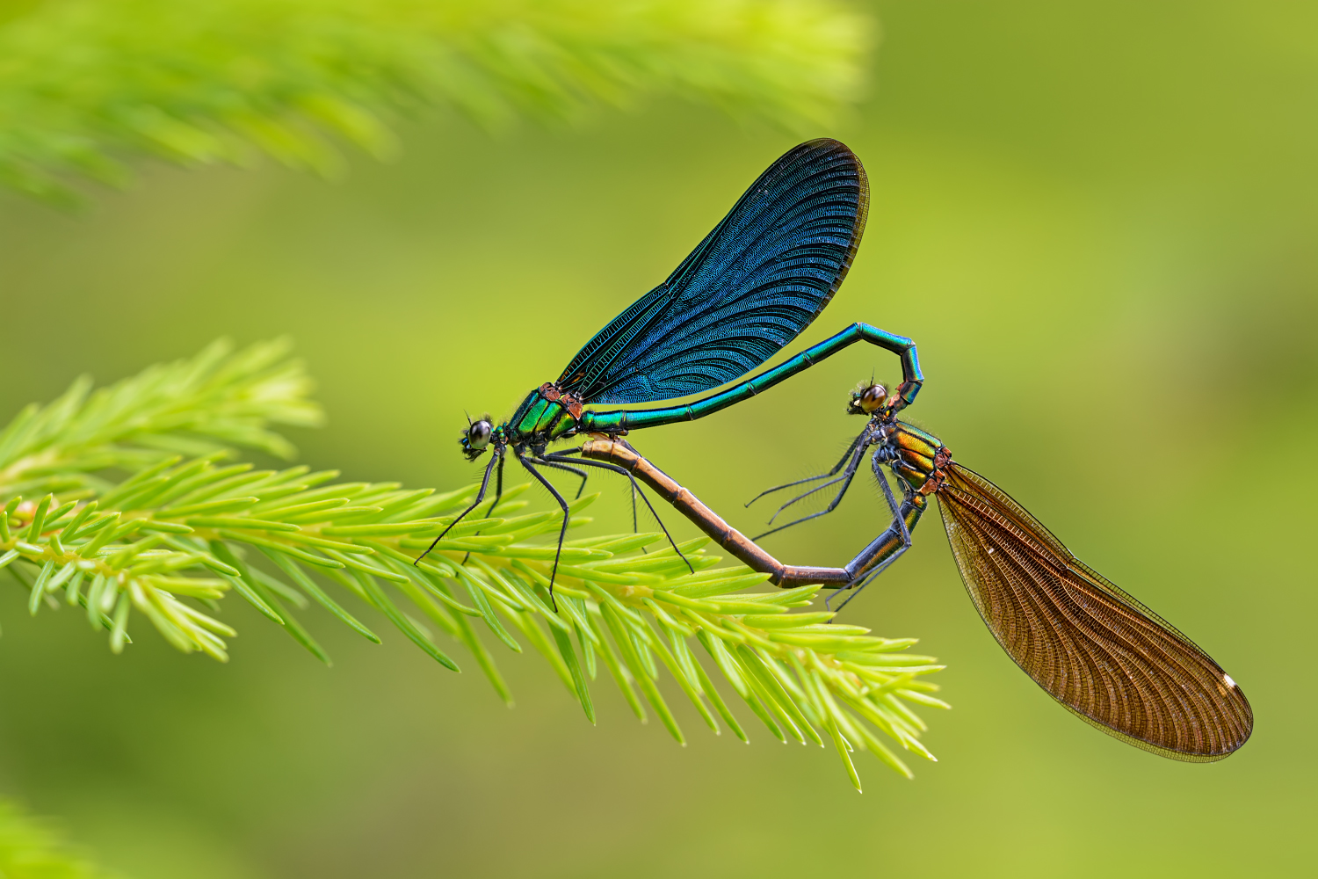

Slide 7
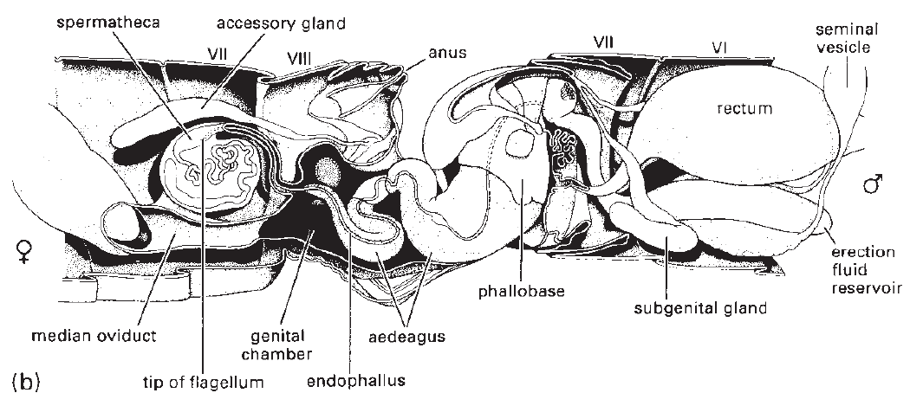
Vnitřní oplození
b) přímé vnitřní oplození
Gullan & Cranston 2010

Slide 8
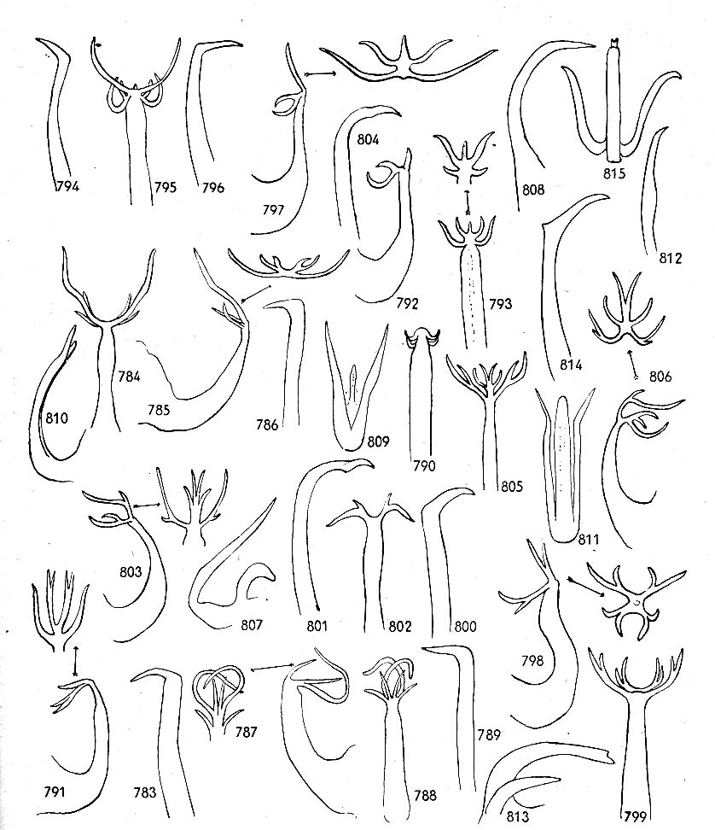
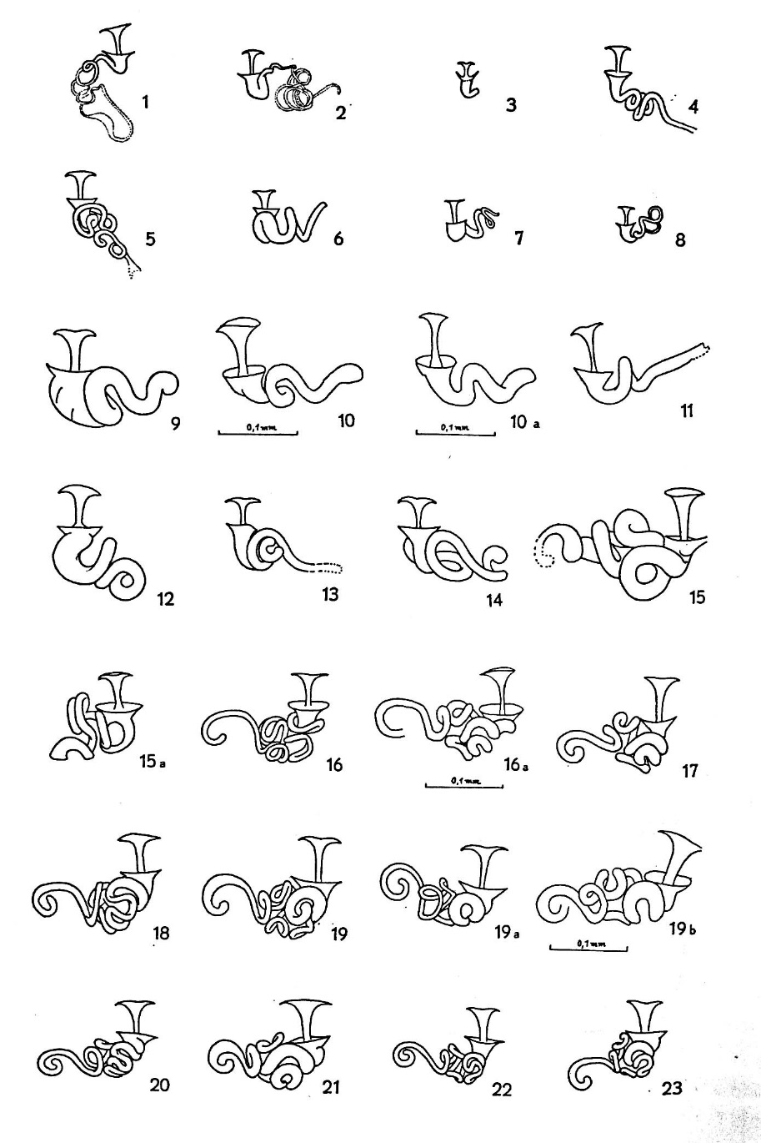
Rozmanitost kopulačních orgánů
Hemiptera: Cicadomorpha: Cicadellidae: Edwardsiana spp.
samčí aedeagus
Coleoptera: Ptiliidae: Acrotrichis spp.- samičí spermatheky

Slide 9
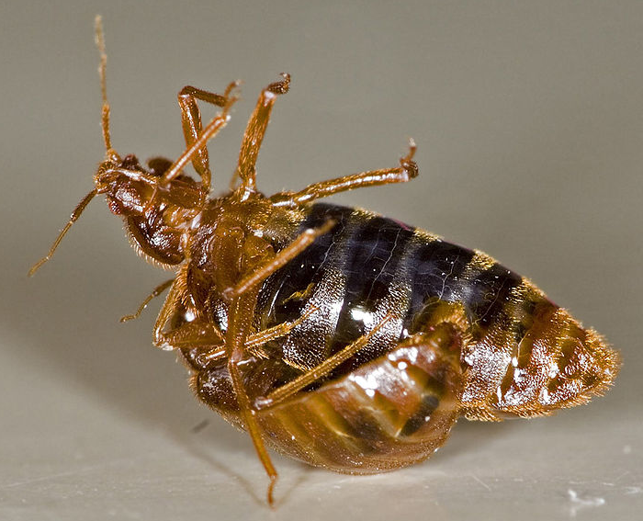
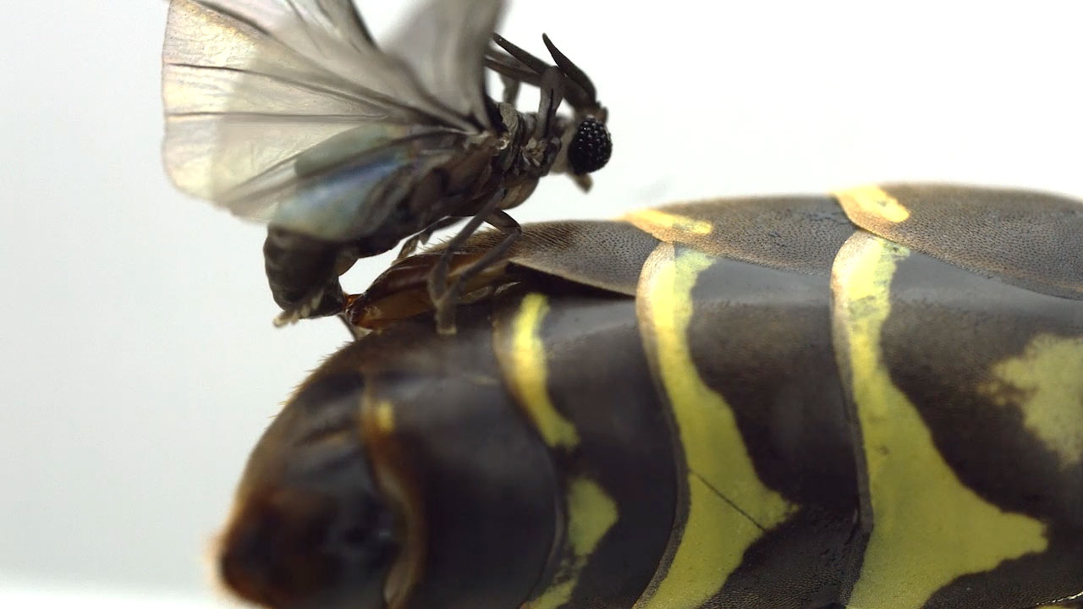
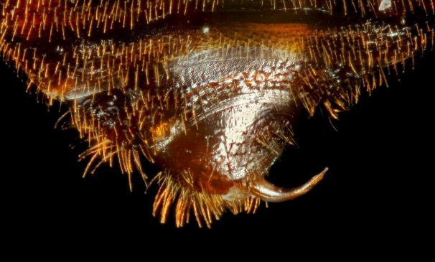
Vnitřní oplození
b) přímé vnitřní oplození
- štěnice (Heteroptera: Cimicomorpha) a řásnokřídlí (Strepsiptera): traumatická inseminace = proražení tělní dutiny

Slide 10
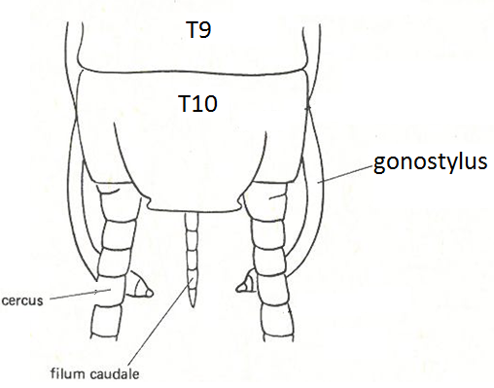
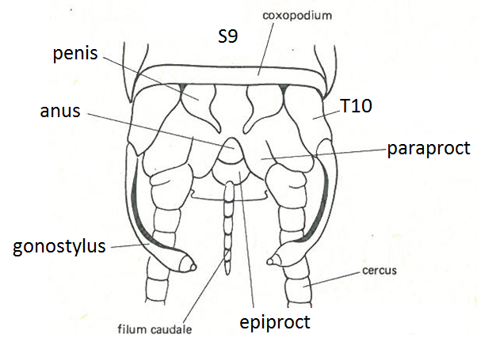
Ephemeroptera (jepice)

Slide 11
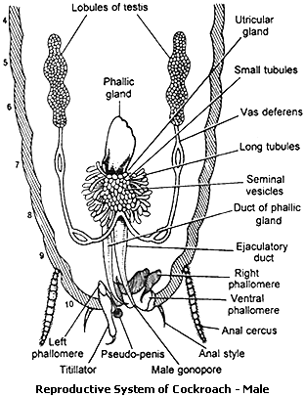
Šváb (Blatta orientalis)

Slide 12
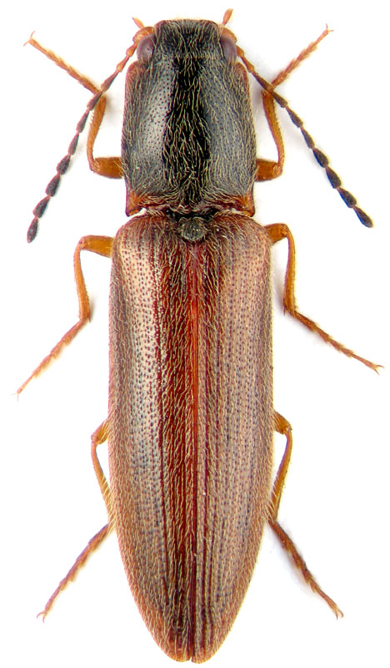
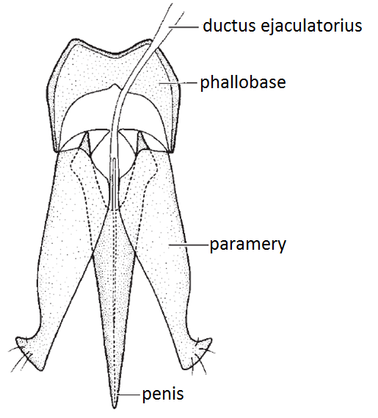
Coleoptera: Elateridae (kovaříci)
(vnější pohl. orgány - genitální laloky)

Slide 13
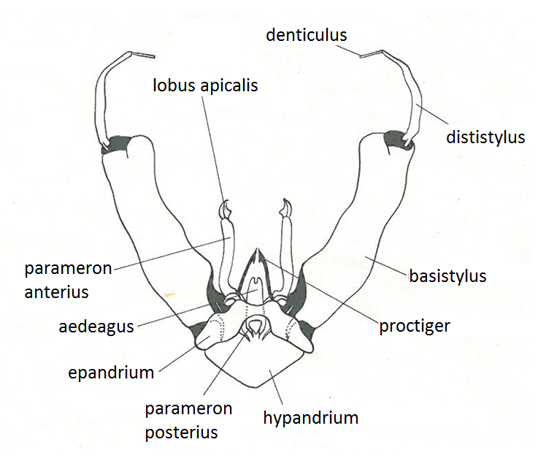
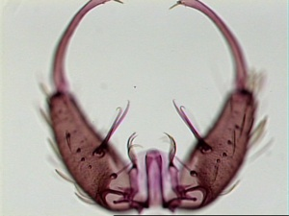
Anopheles (Diptera: Nematocera: Culicidae)
Hypopygium inversum (otočení o 180°)
gonopode

Slide 14
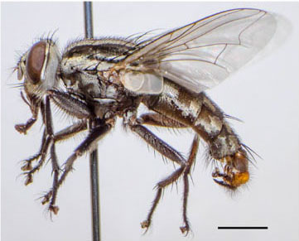
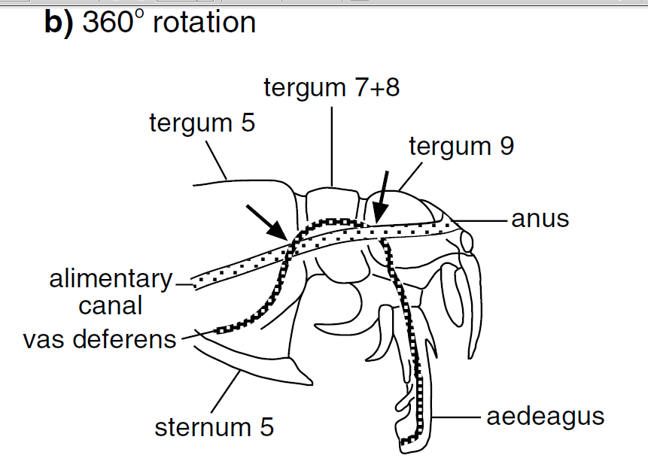
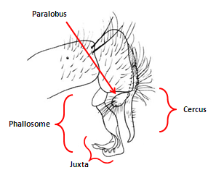
Diptera: Brachycera: Sarcophagidae (masařka)
Hypopygium circumversum (o 360°)
(surstylus)
epandrium
(aedeagus)
(distiphallus)

Slide 15
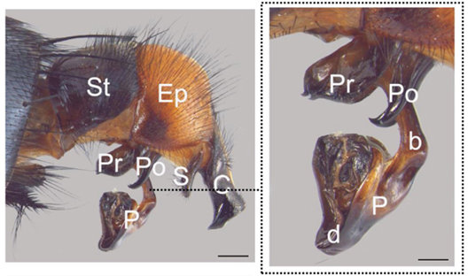
Diptera: Brachycera: Sarcophagidae (masařka) - hypopygium
pregonite
(= gonopod)
postgonite
(= parameron)
basiphallus
phallus
distiphallus

Slide 16
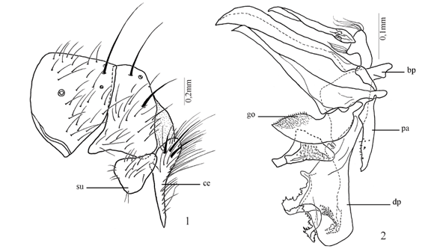
Diptera (Sarcophagidae, masařka)
hypandrium
basiphallus
epandrium
paramera
surstylus
cercus
distiphallus
(phallosoma)

